Slide 1


Slide 2
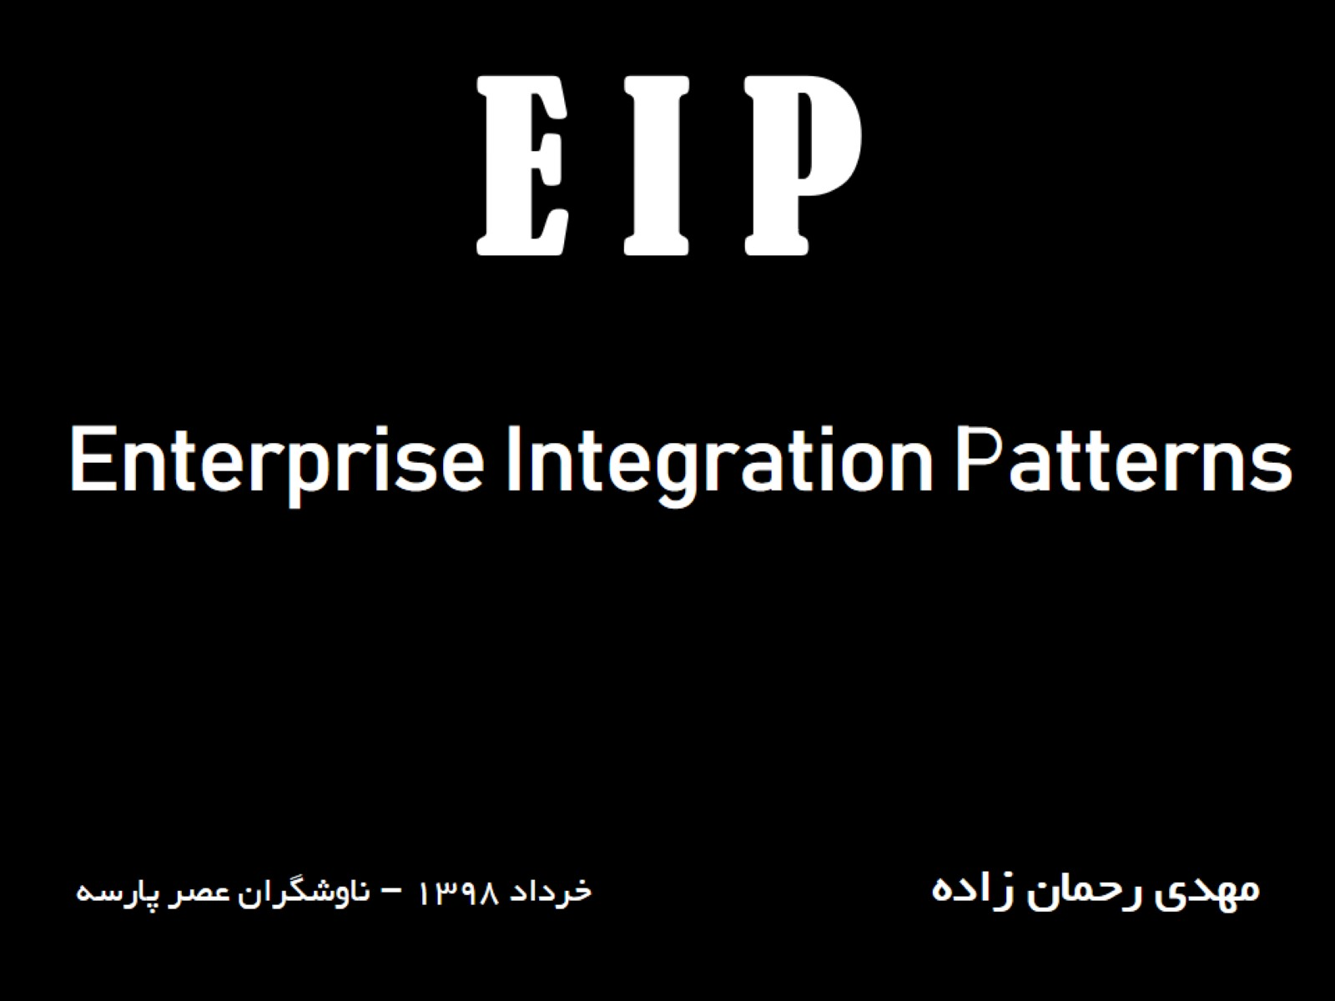
Enterprise Integration Patterns

Slide 3
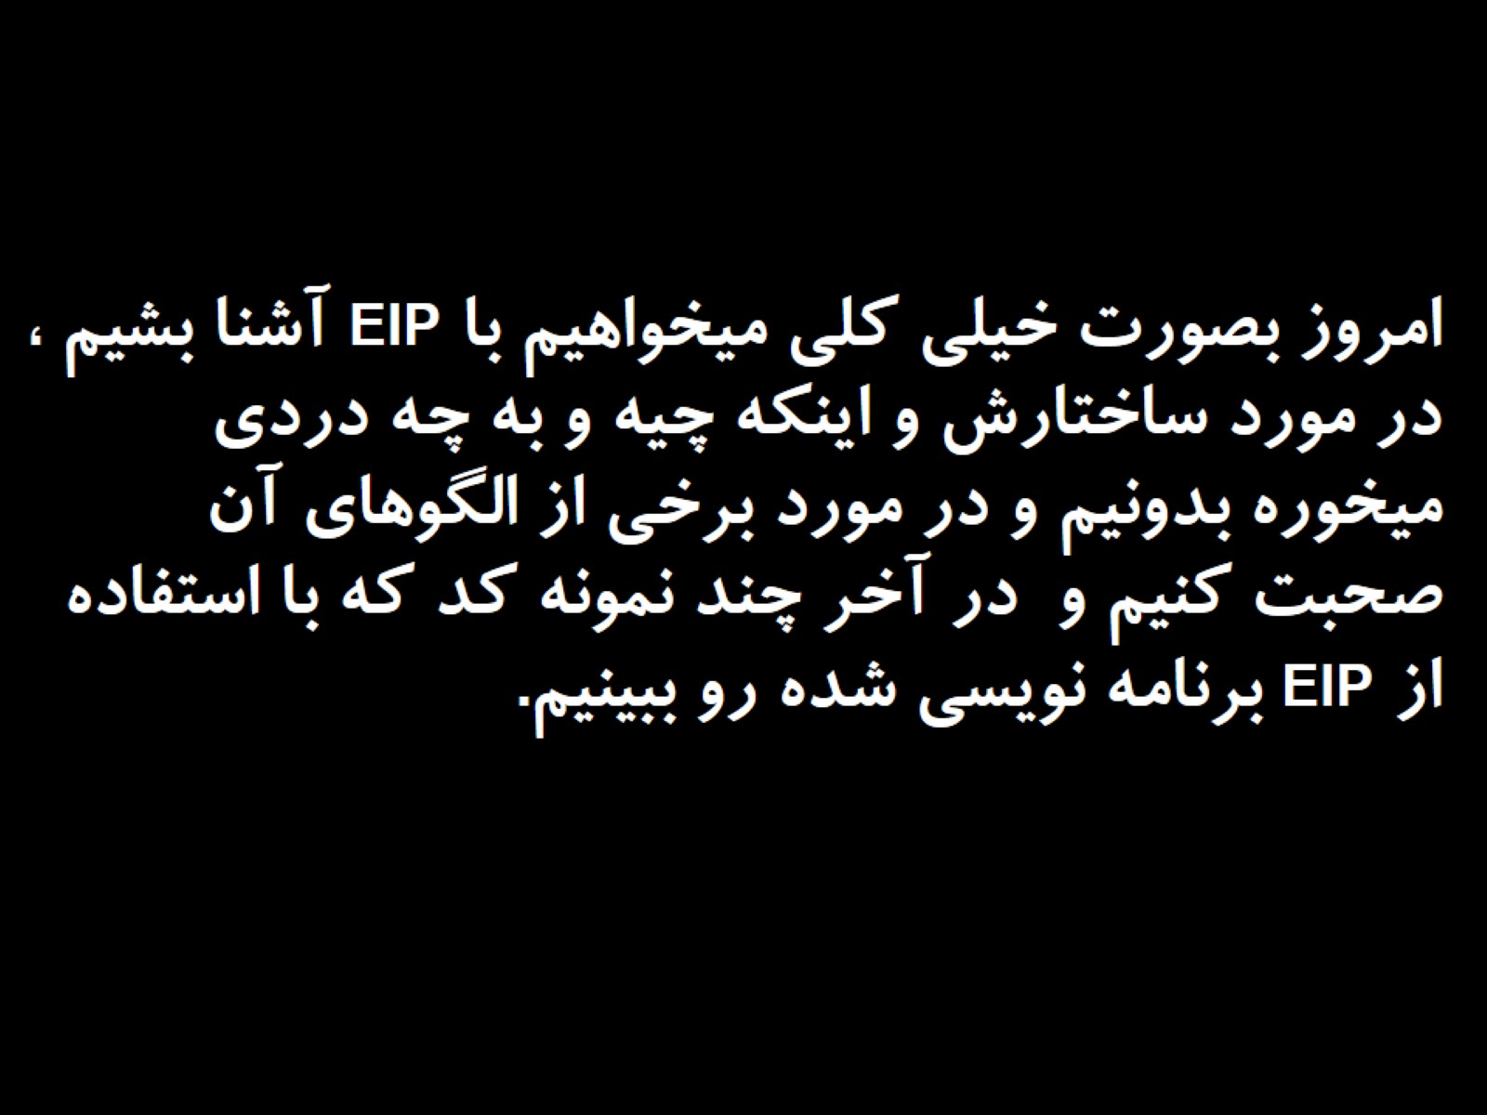
امروز بصورت خیلی کلی میخواهیم با EIP آشنا بشیم ، در مورد ساختارش و اینکه چیه و به چه دردی میخوره بدونیم و در مورد برخی از الگوهای آن صحبت کنیم و در آخر چند نمونه کد که با استفاده از EIP برنامه نویسی شده رو ببینیم.

Slide 4
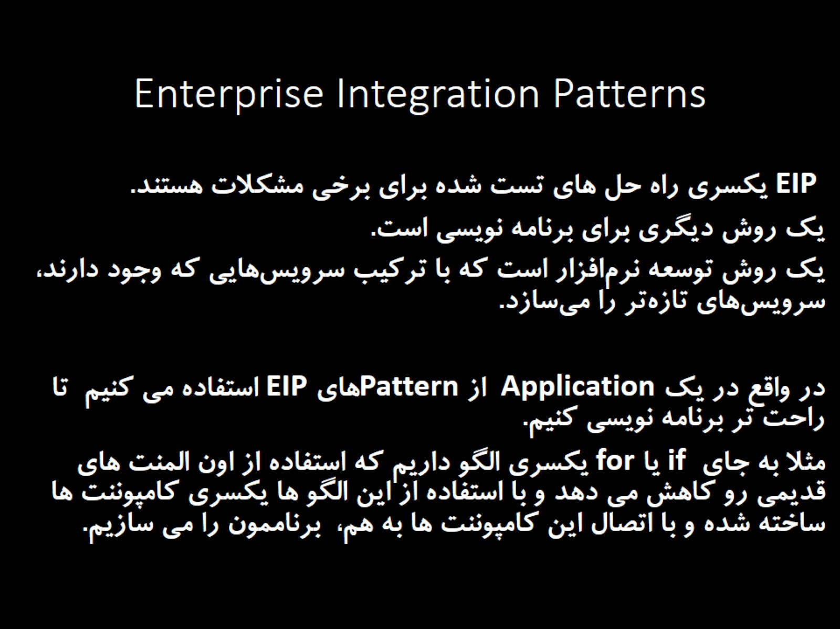
Enterprise Integration Patterns

Slide 5
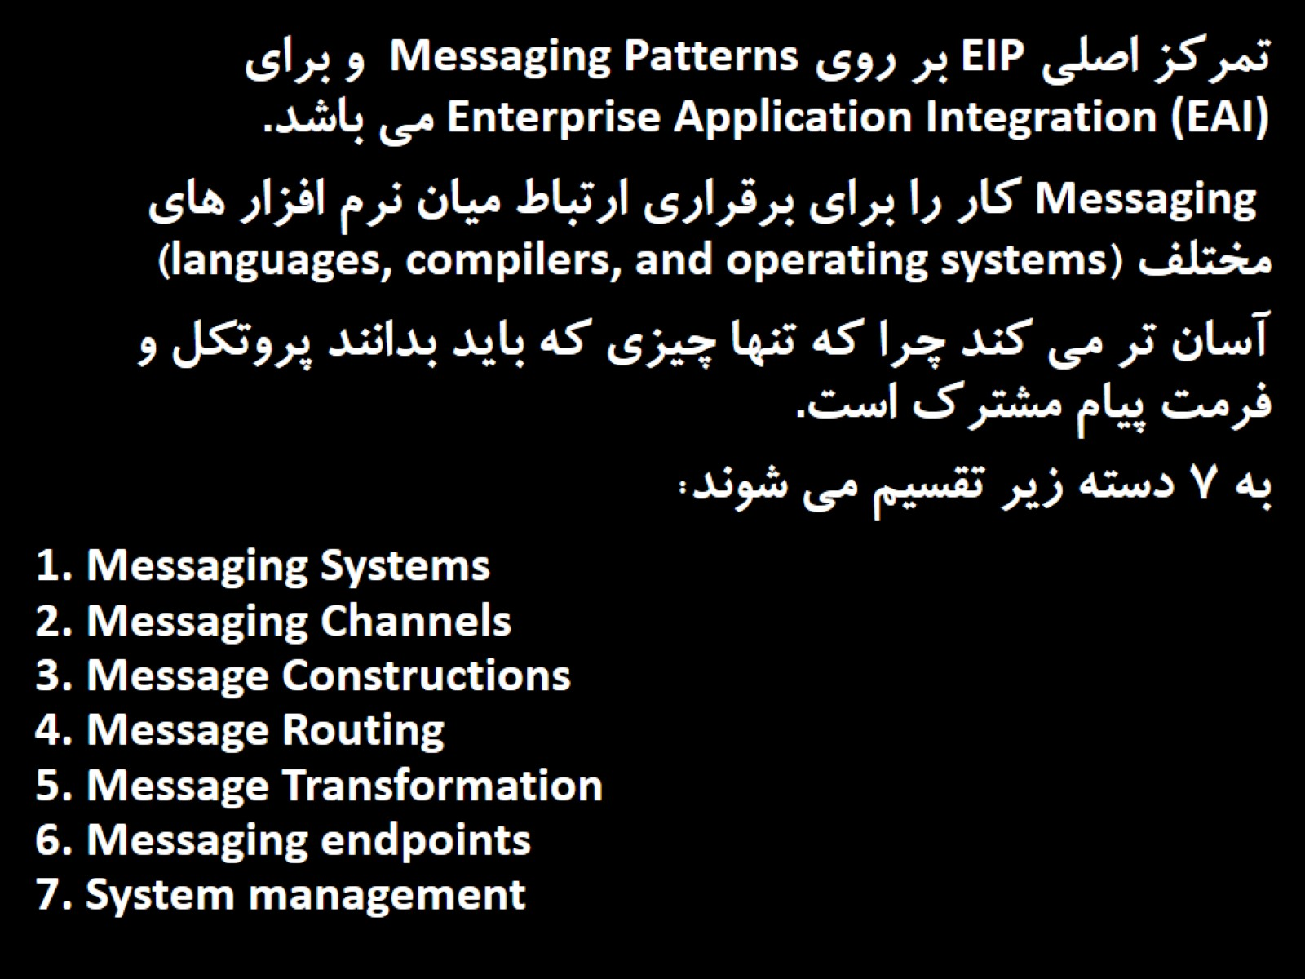

Slide 6
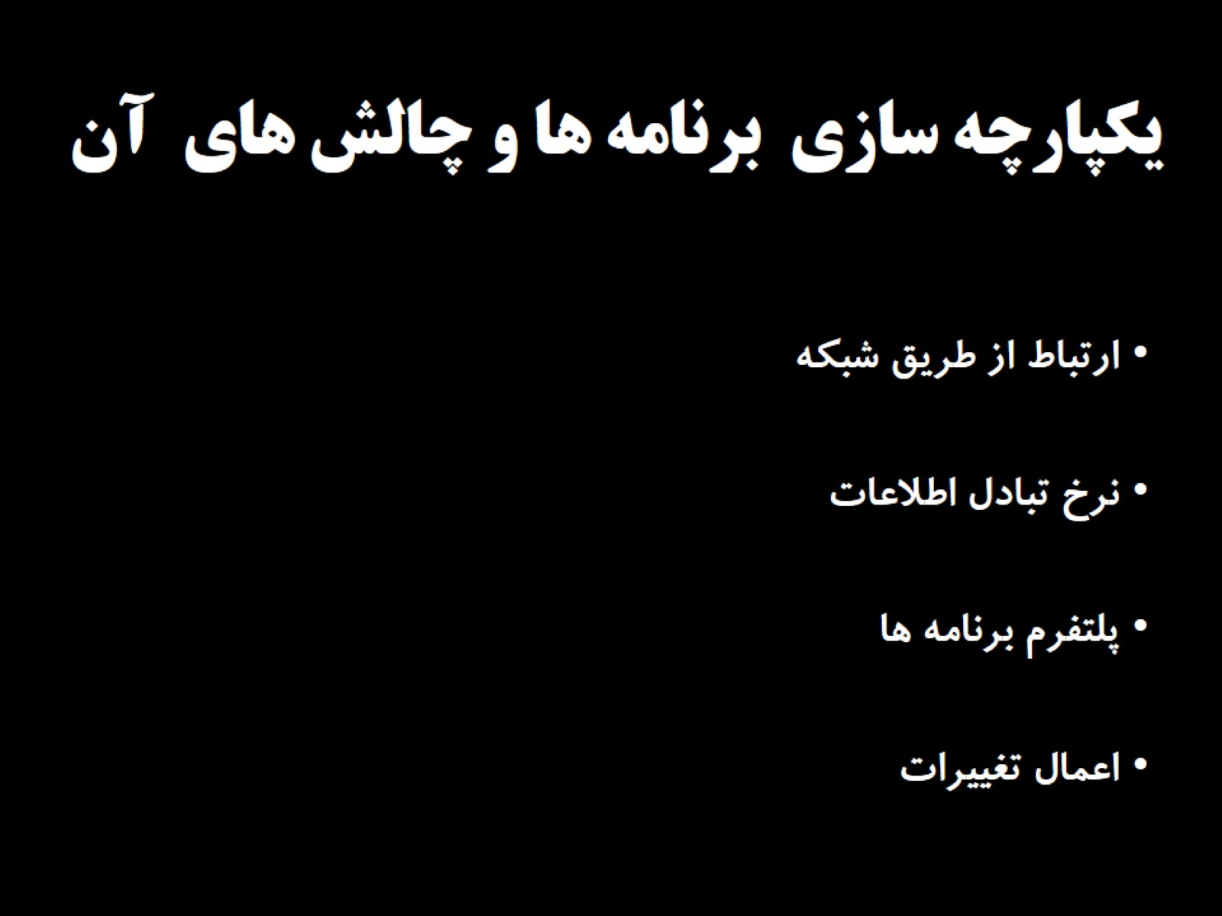
یکپارچه سازی برنامه ها و چالش های آن

Slide 7
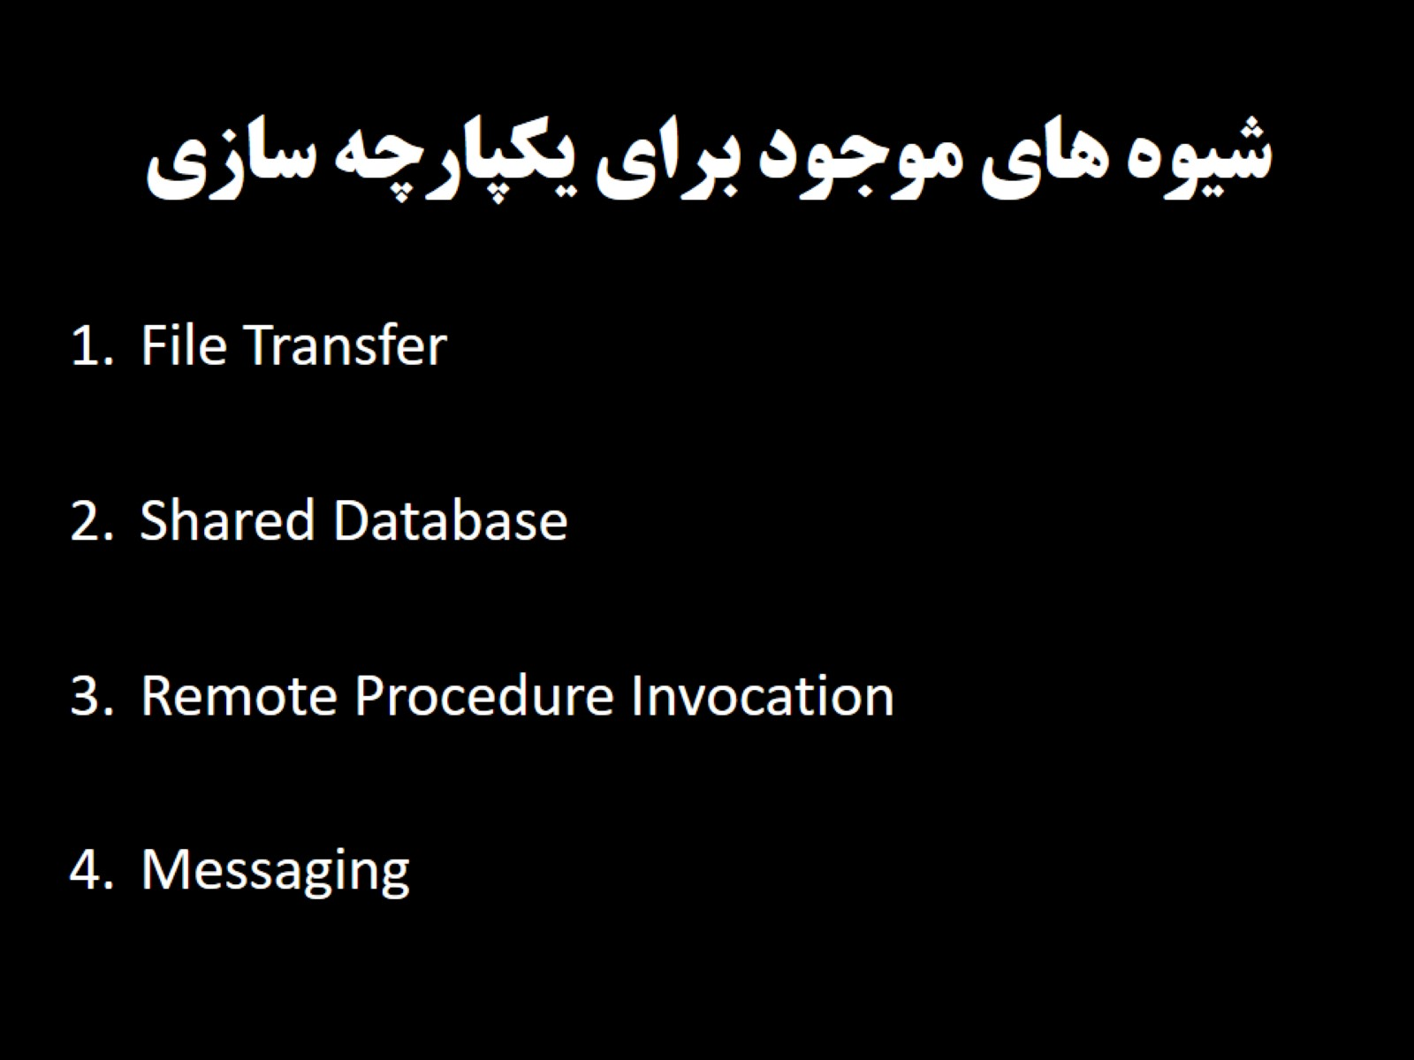
شیوه های موجود برای یکپارچه سازی

Slide 8
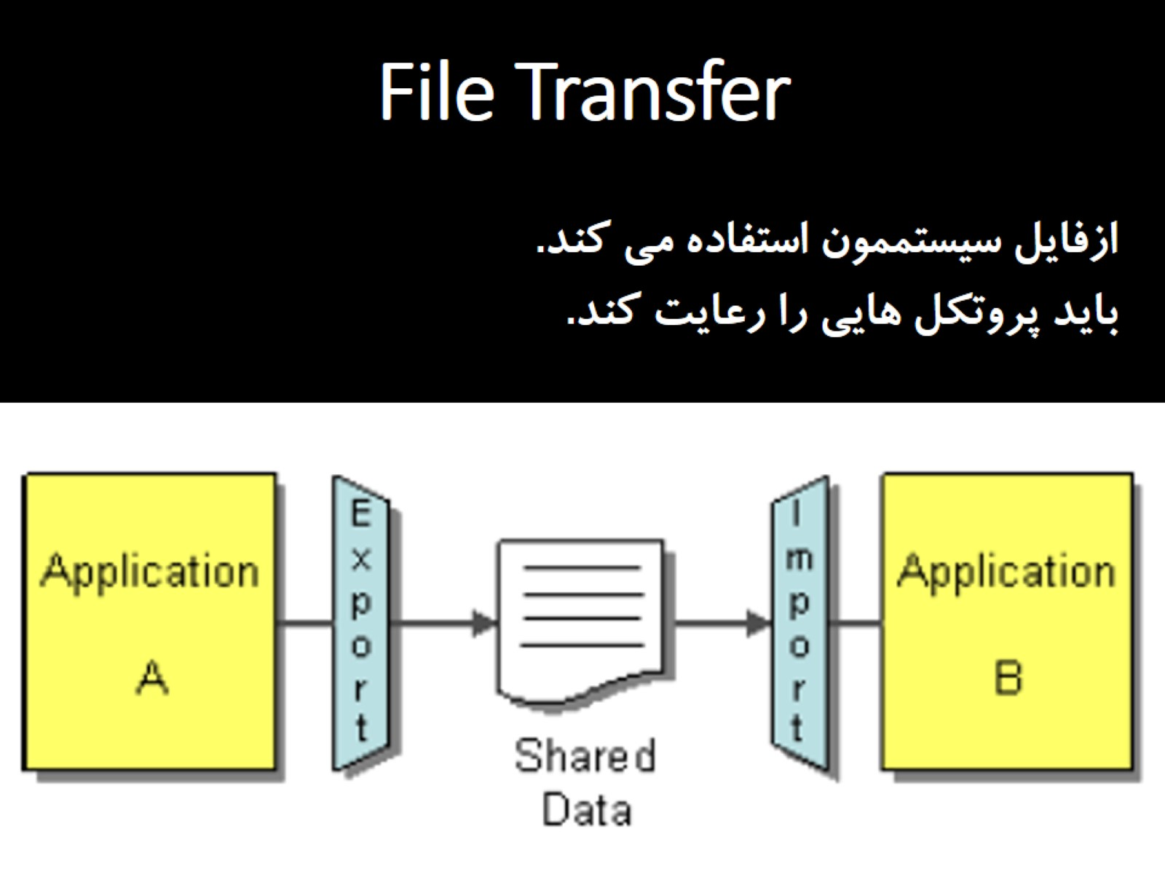
File Transfer

Slide 9
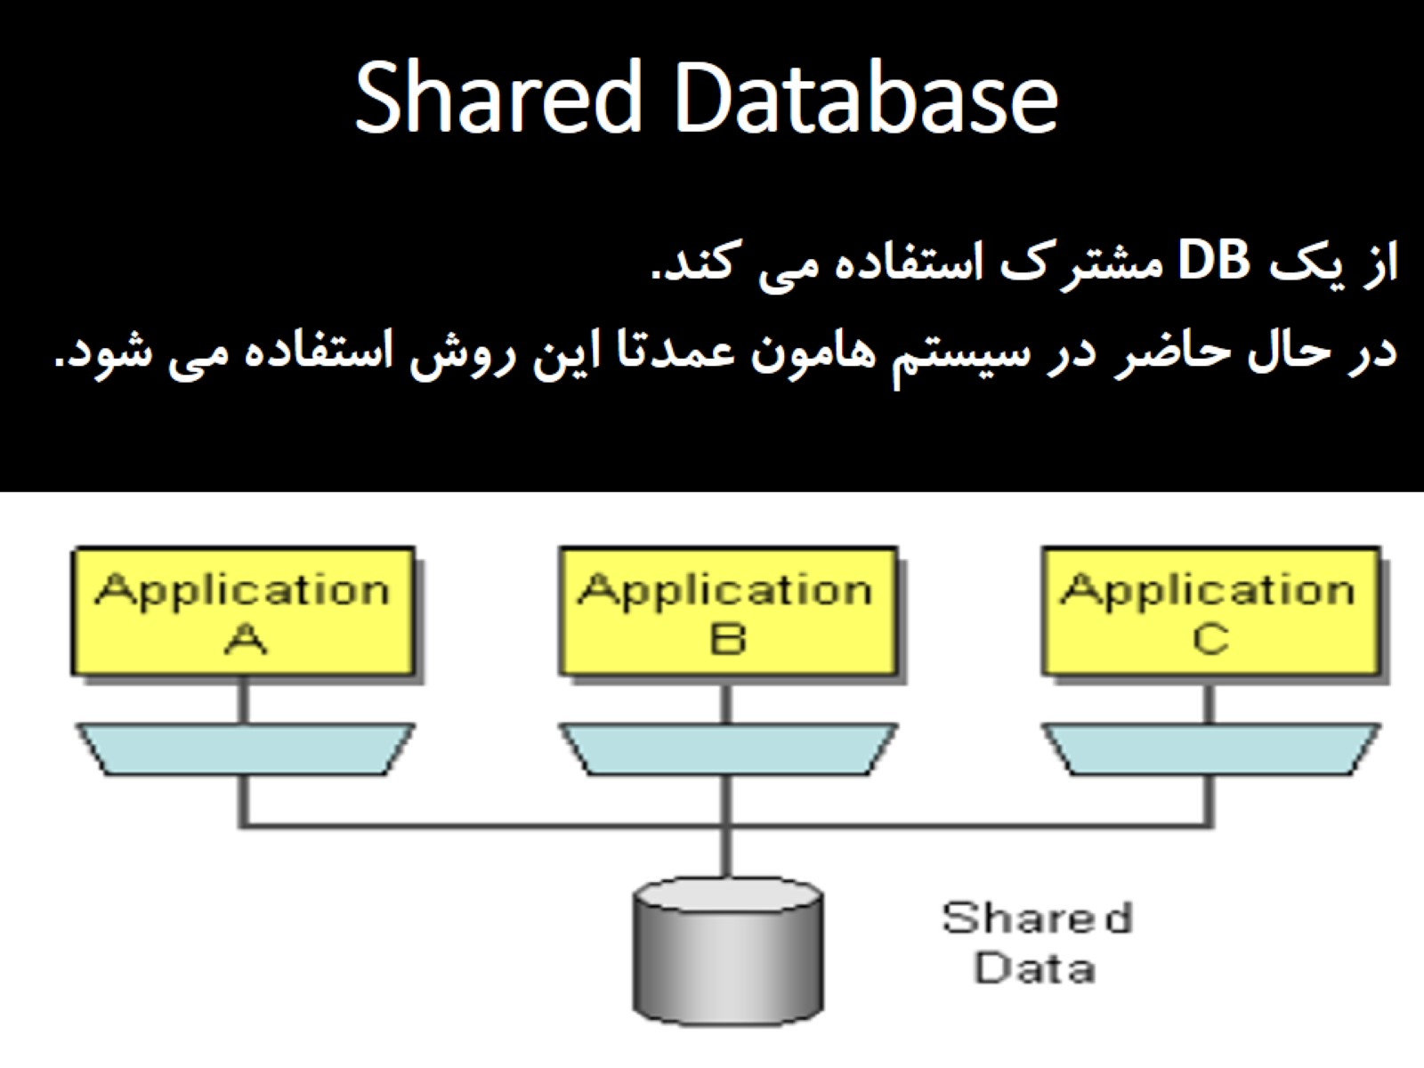
Shared Database

Slide 10
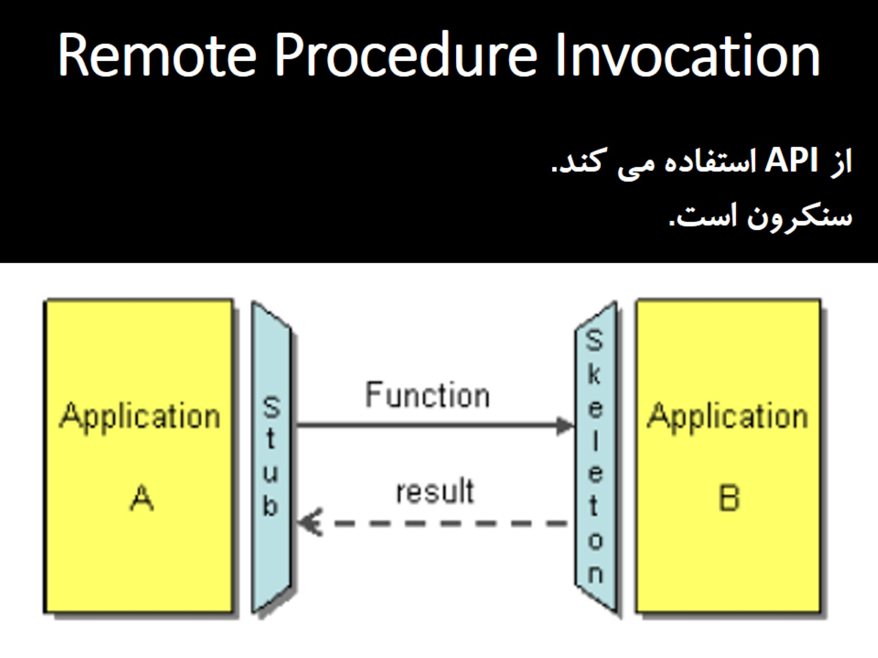
Remote Procedure Invocation

Slide 11
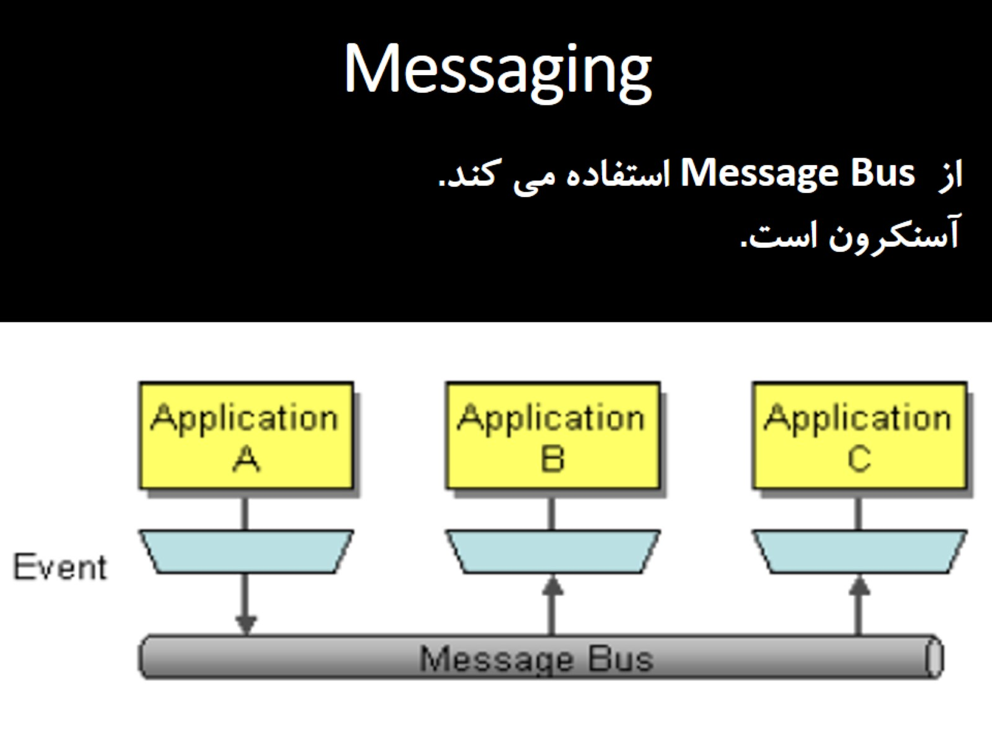
Messaging

Slide 12
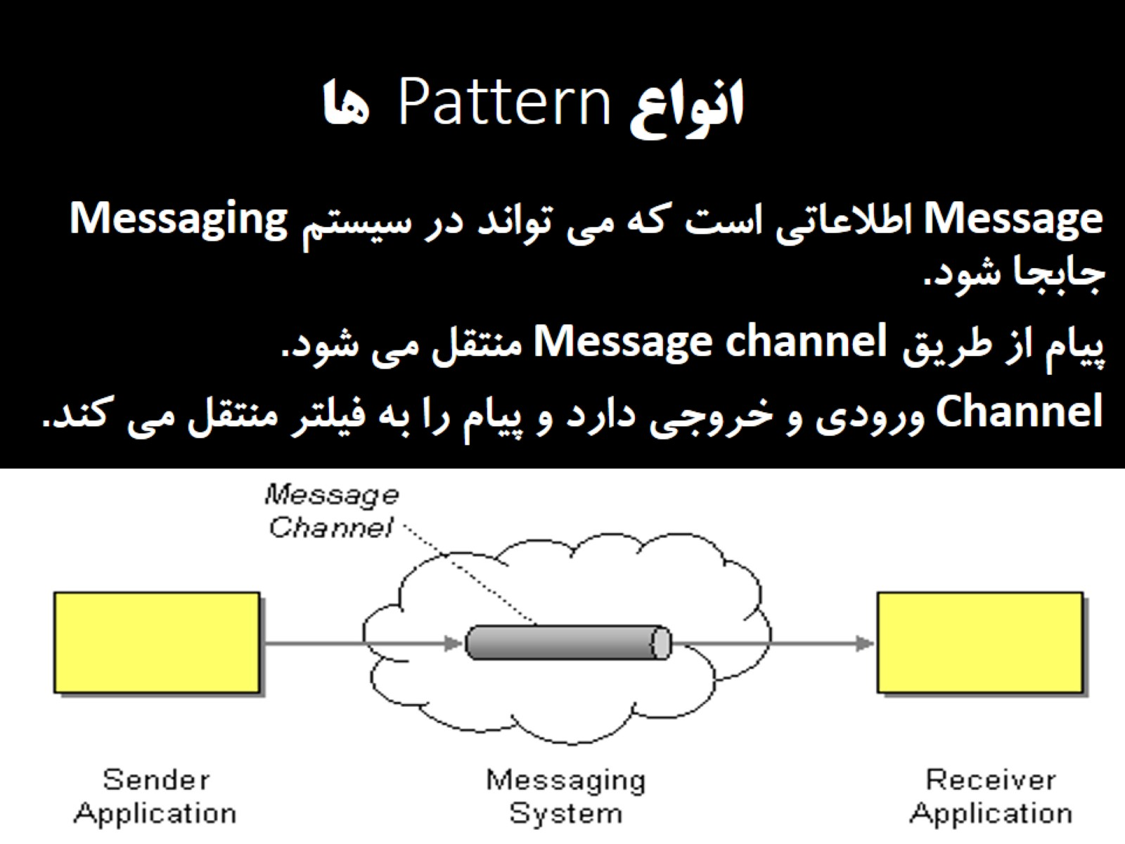
انواع Pattern ها

Slide 13
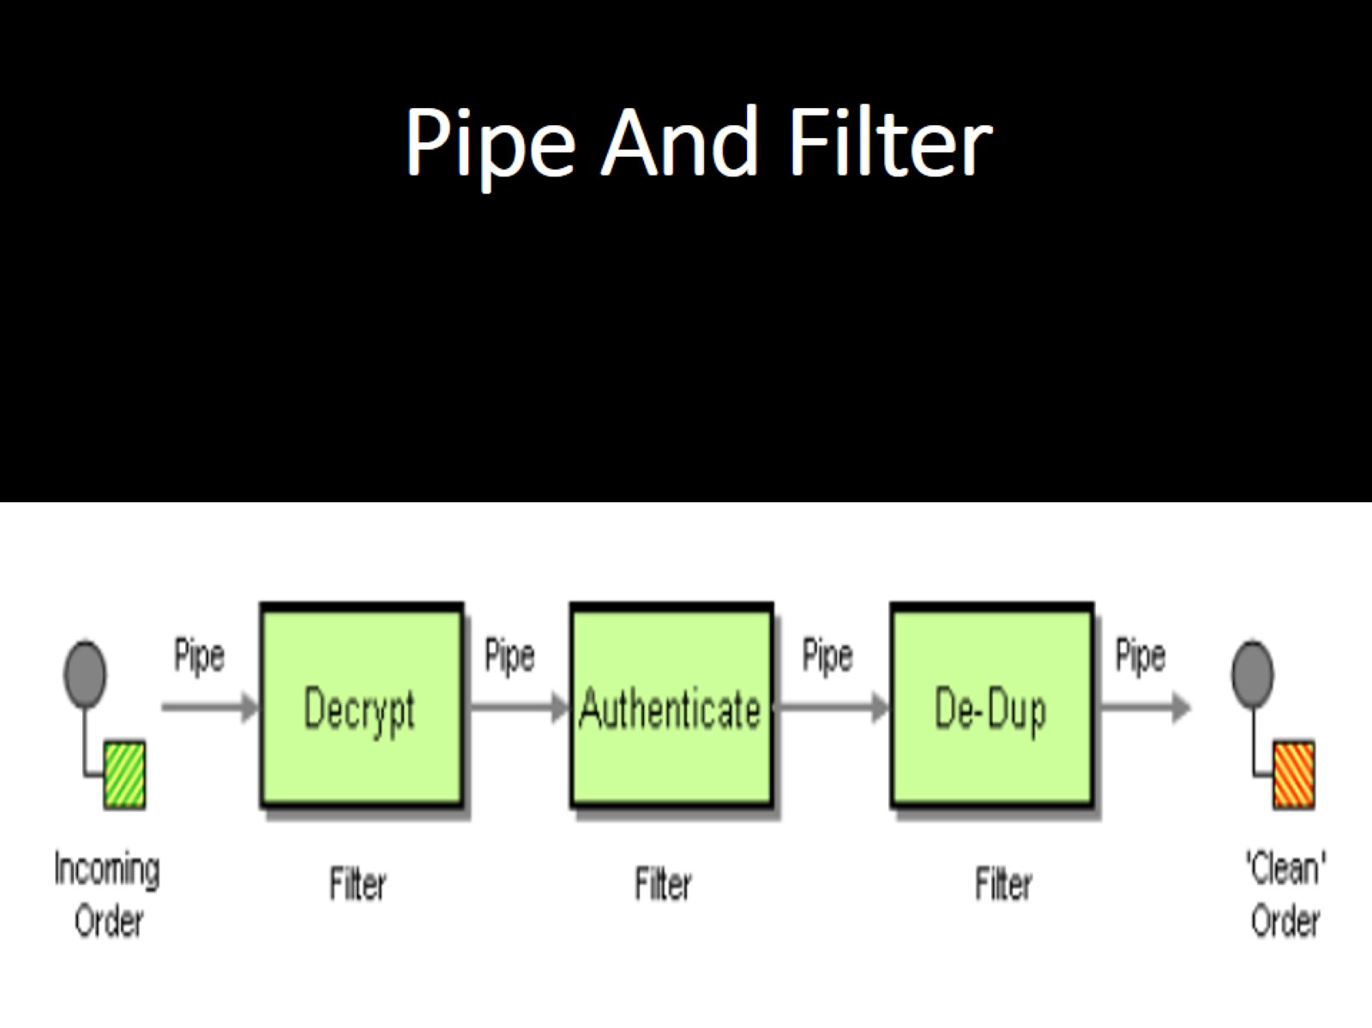

Slide 14
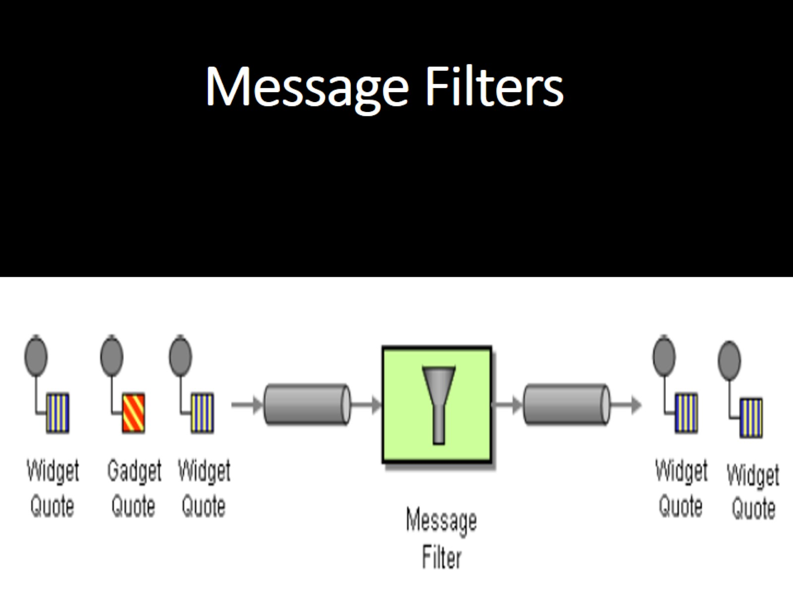

Slide 15
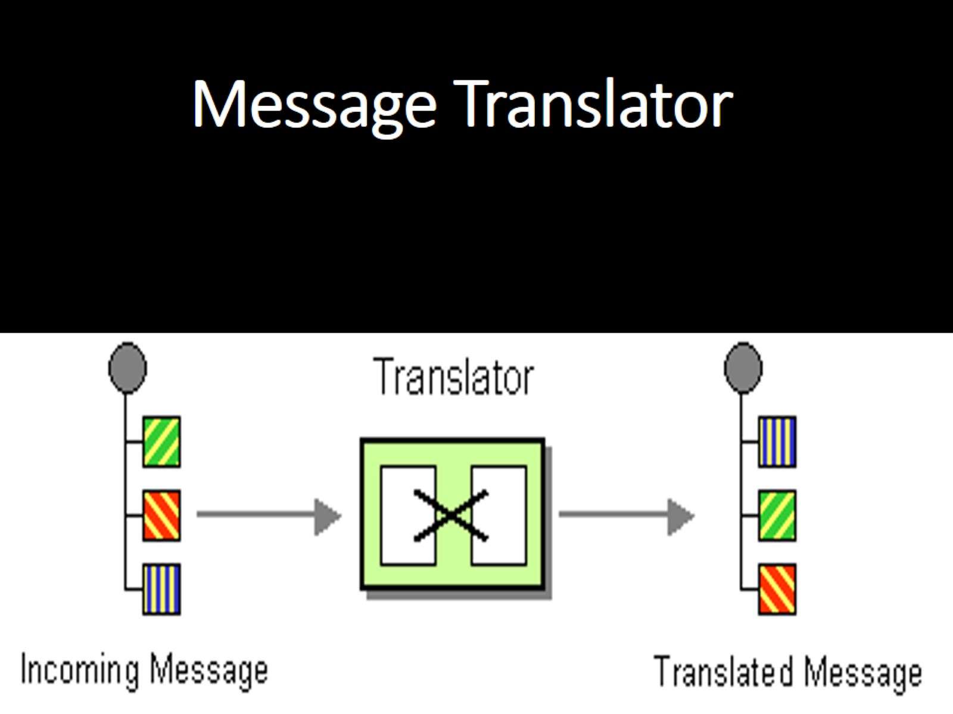

Slide 16
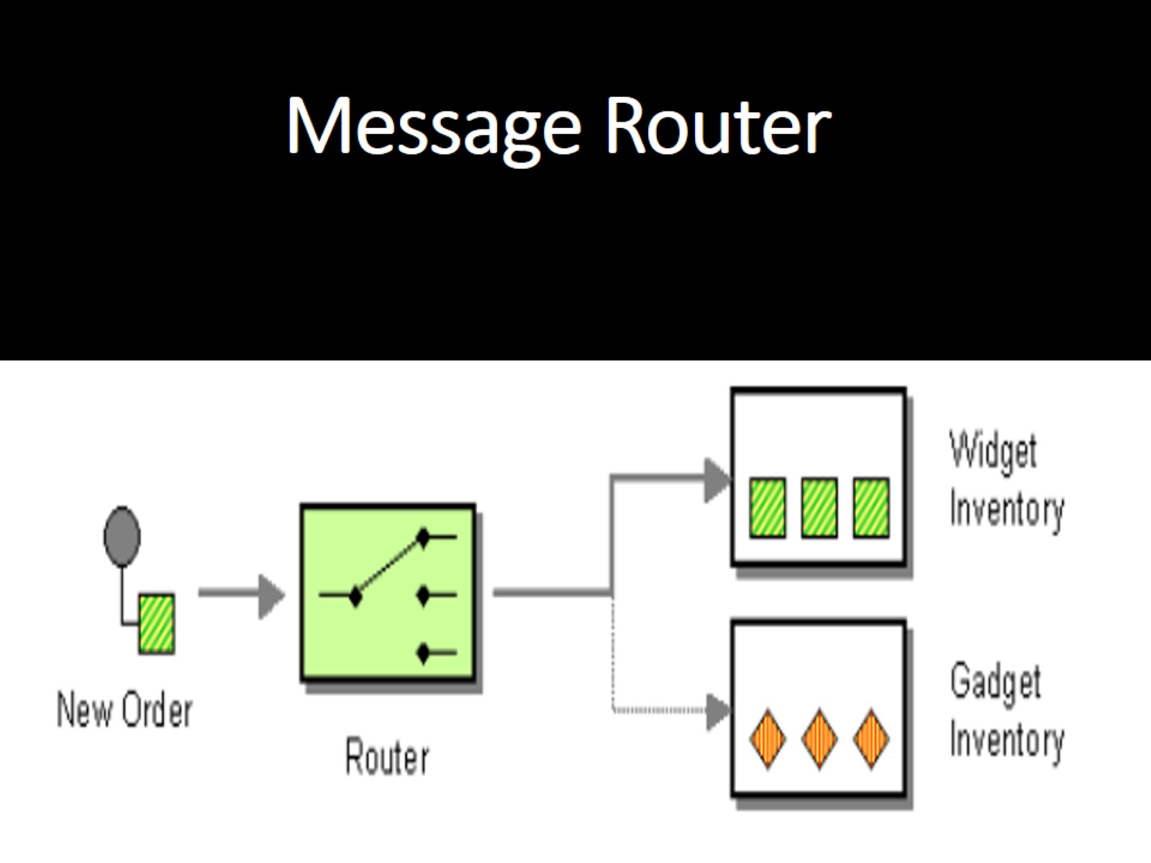

Slide 17
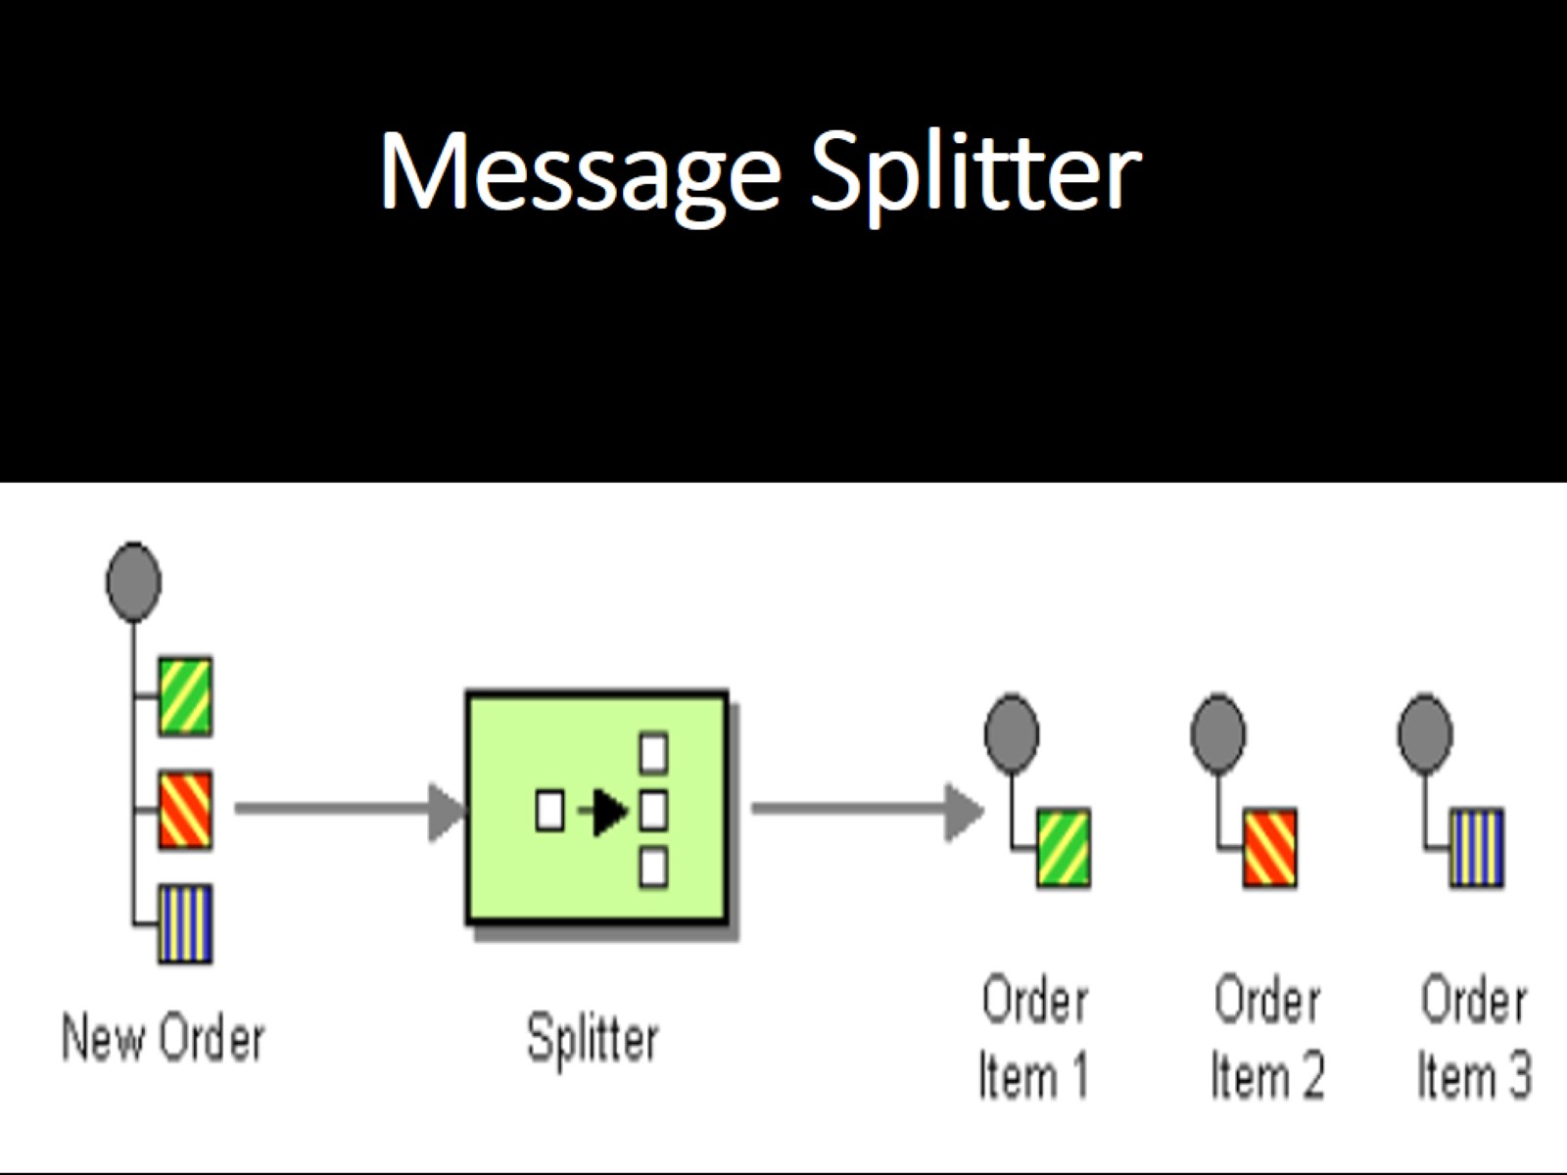

Slide 18
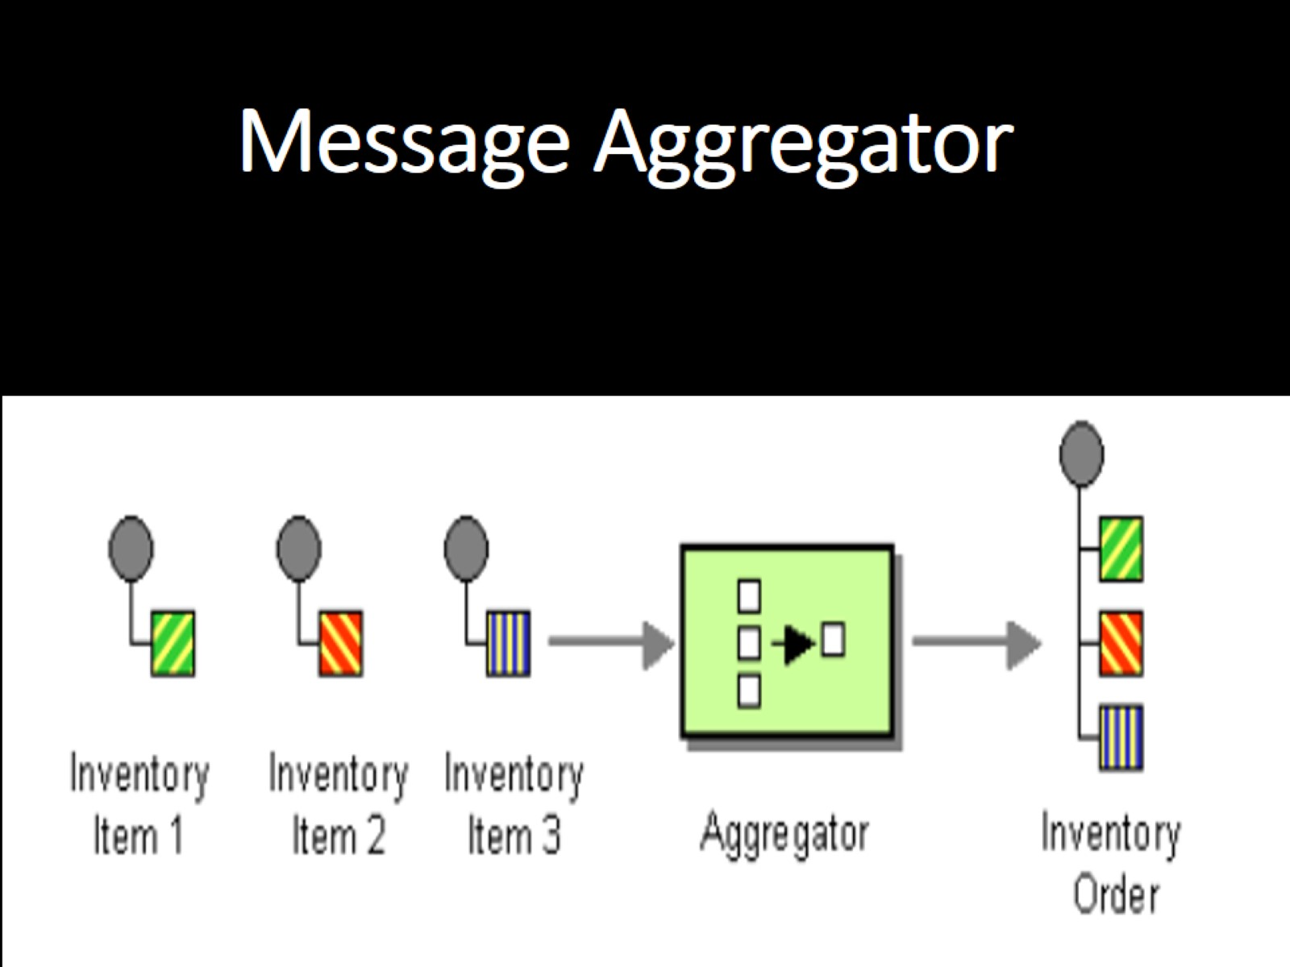

Slide 19
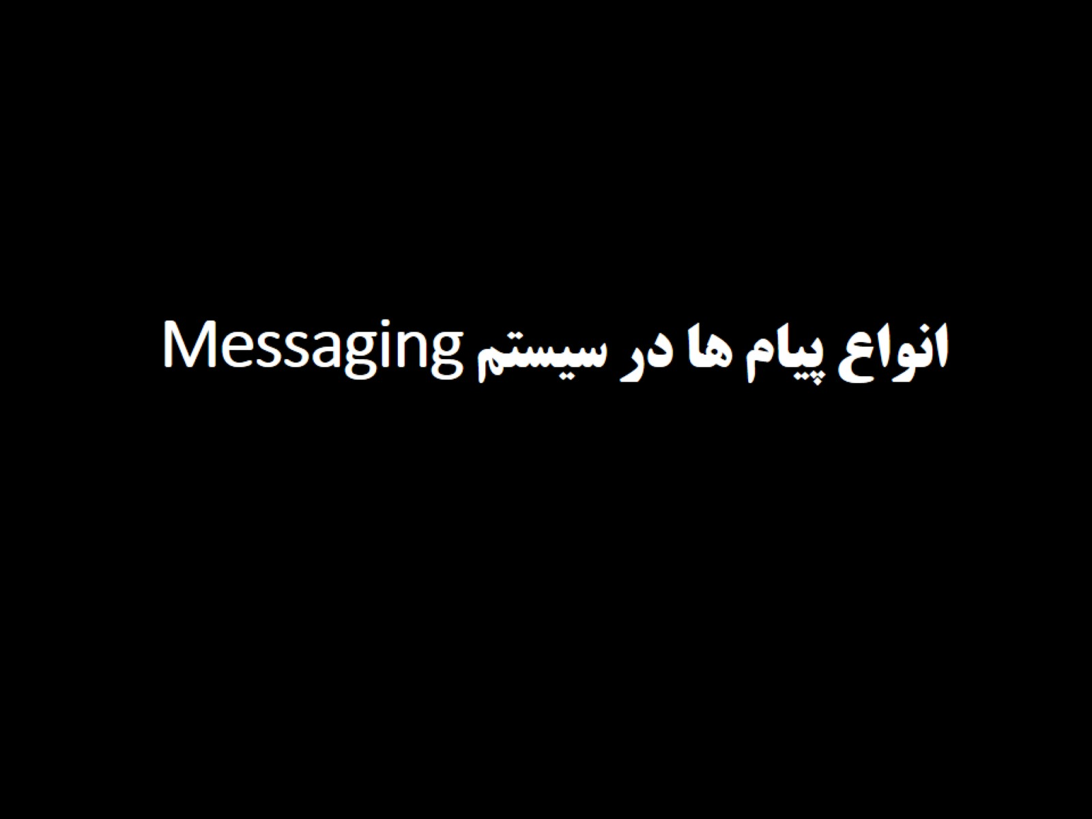
انواع پیام ها در سیستم Messaging

Slide 20
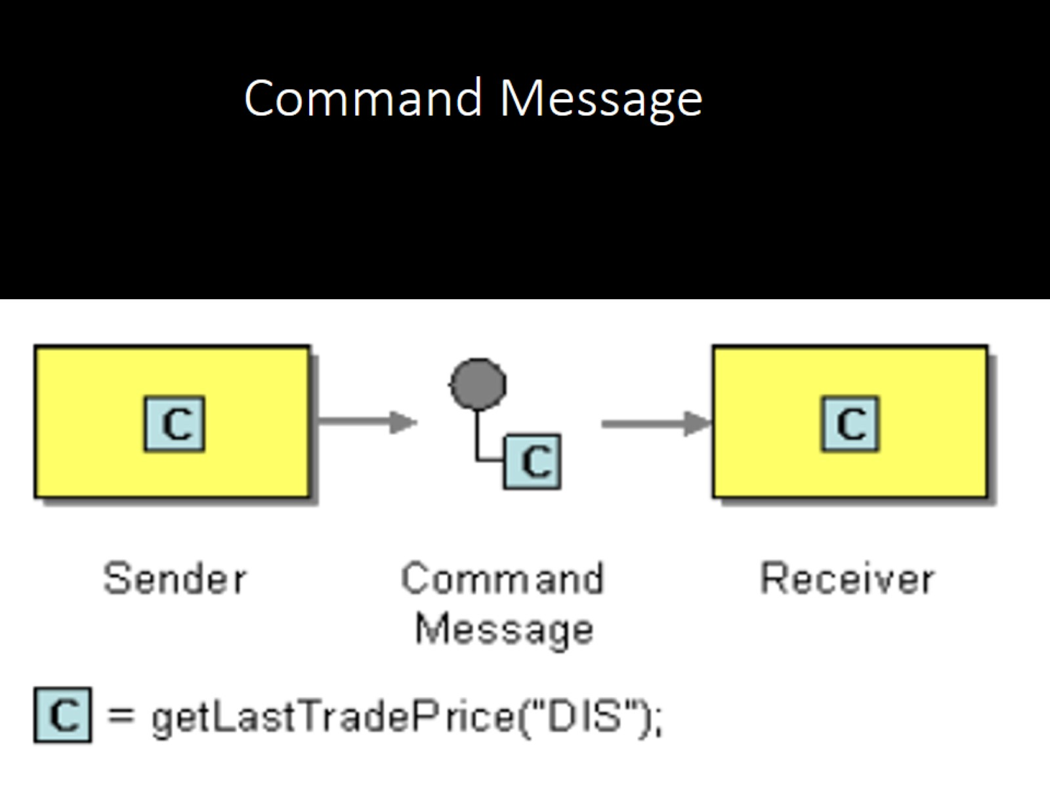

Slide 21
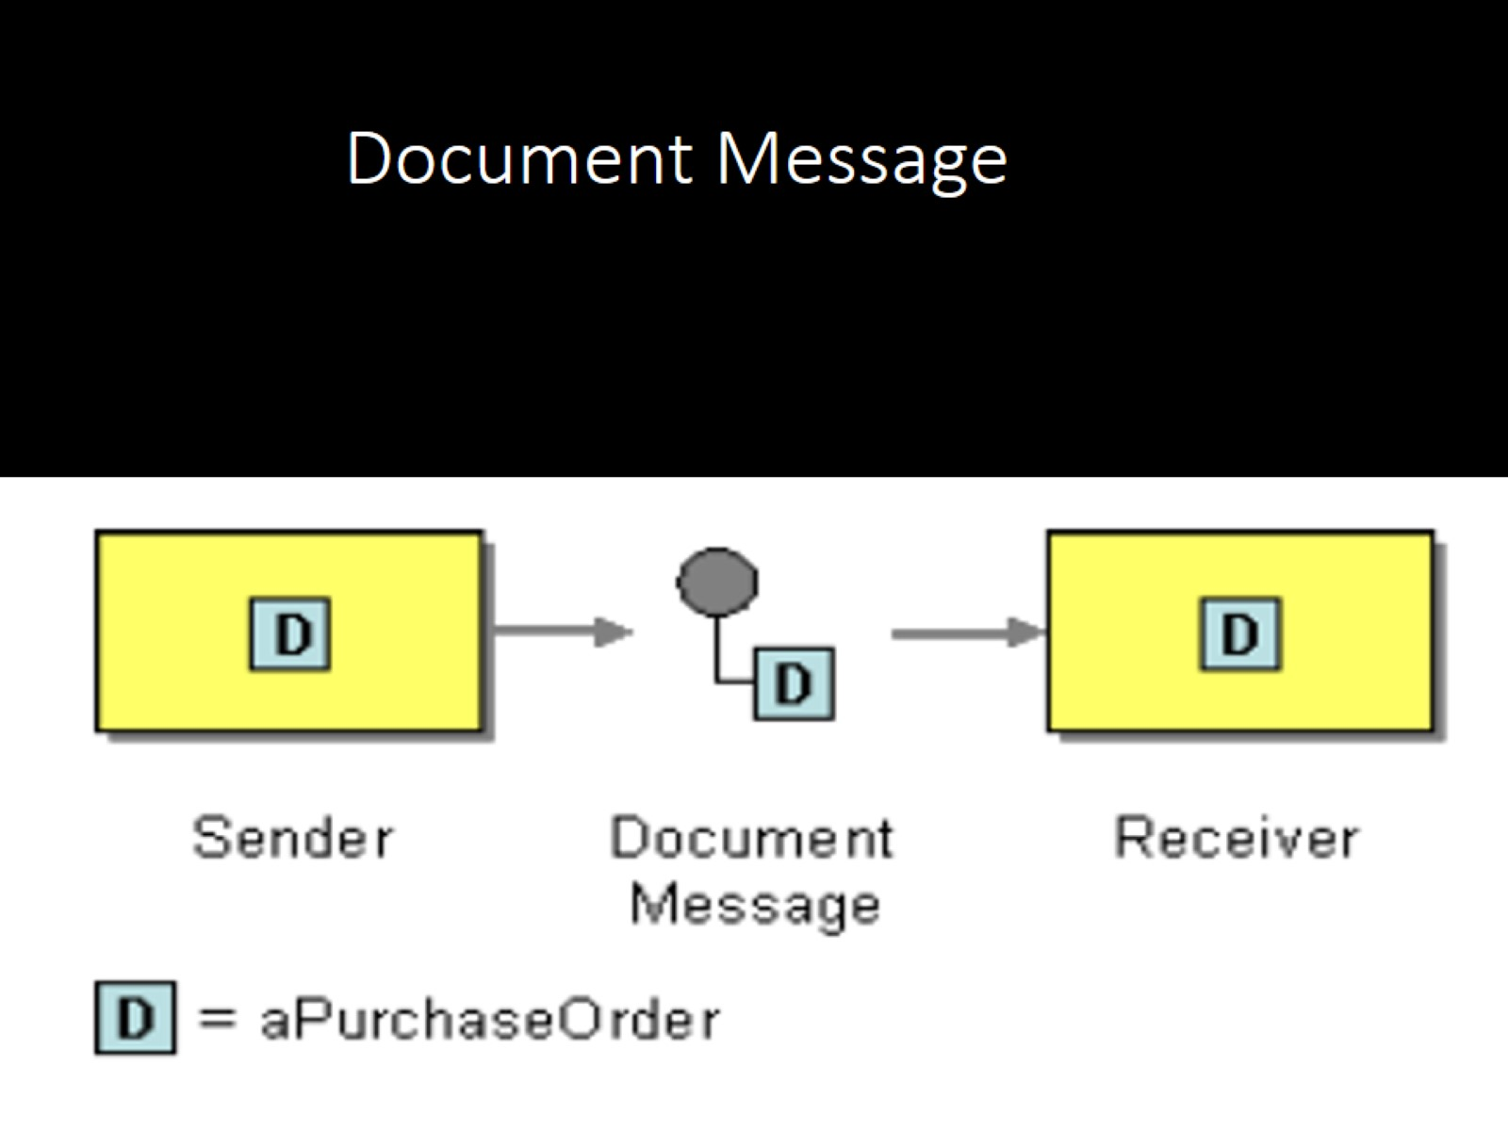

Slide 22
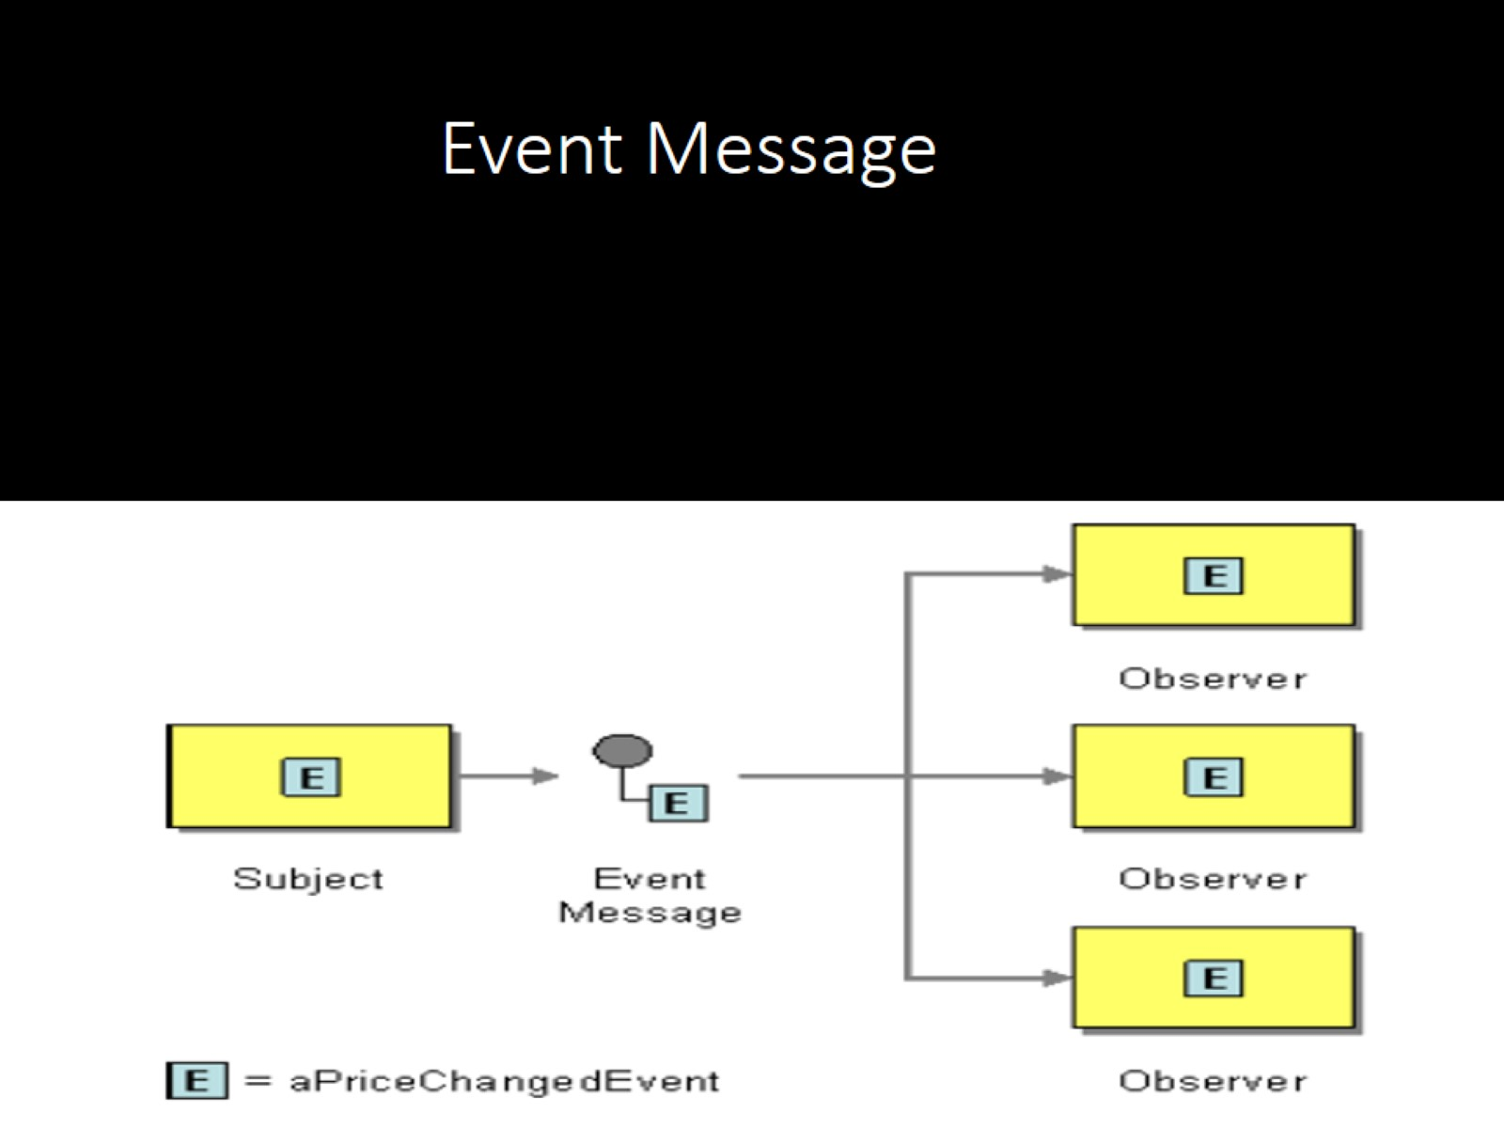

Slide 23
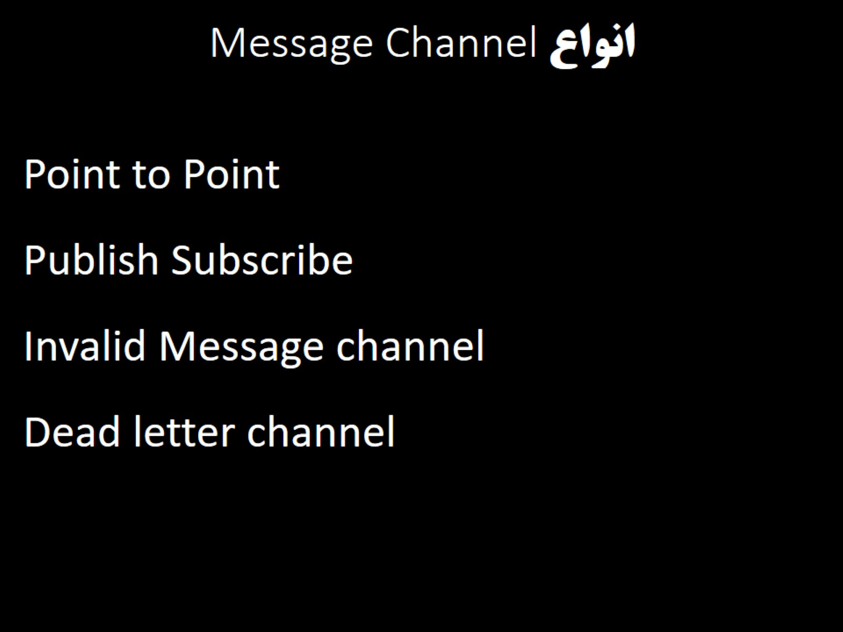

Slide 24
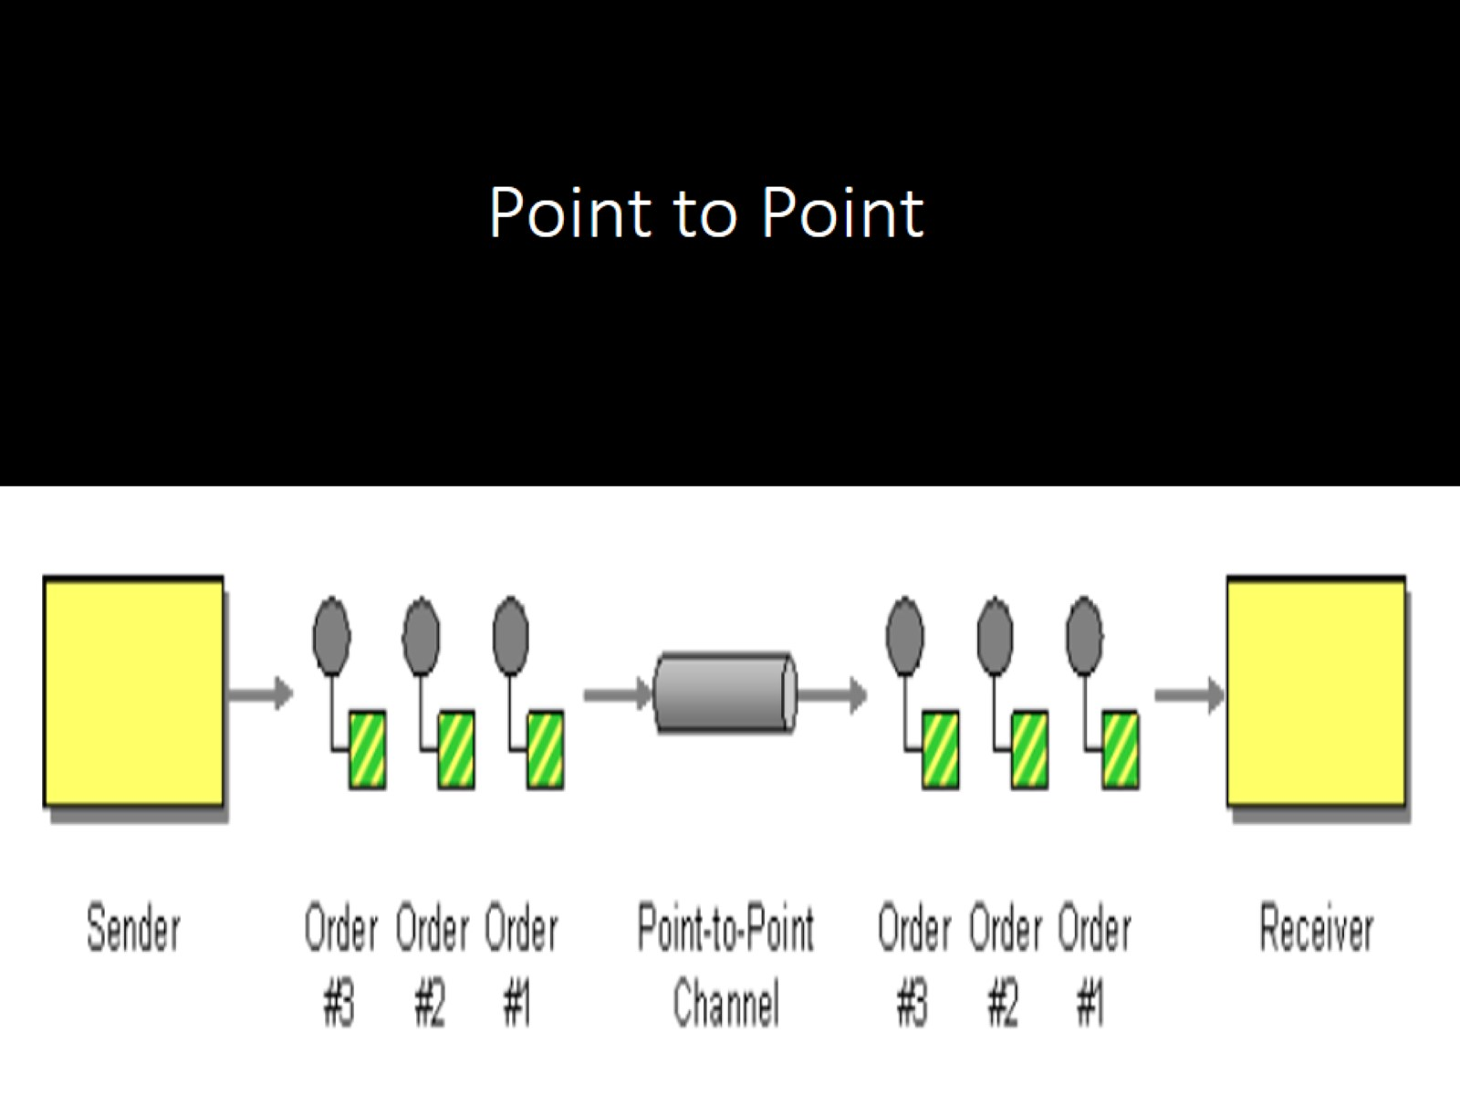

Slide 25
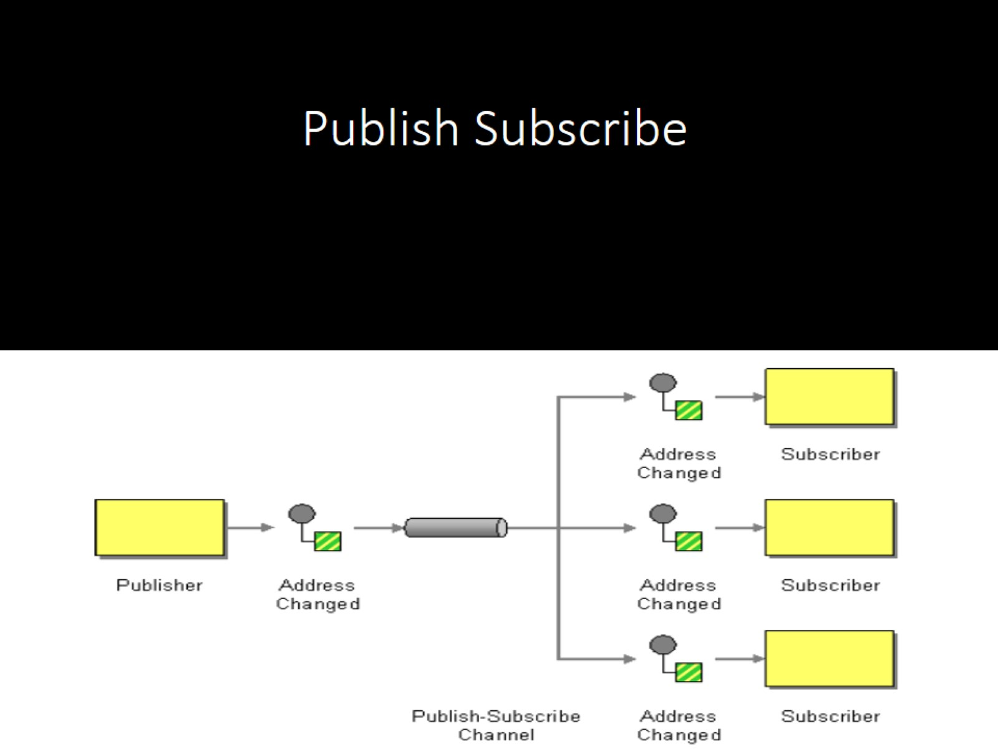

Slide 26
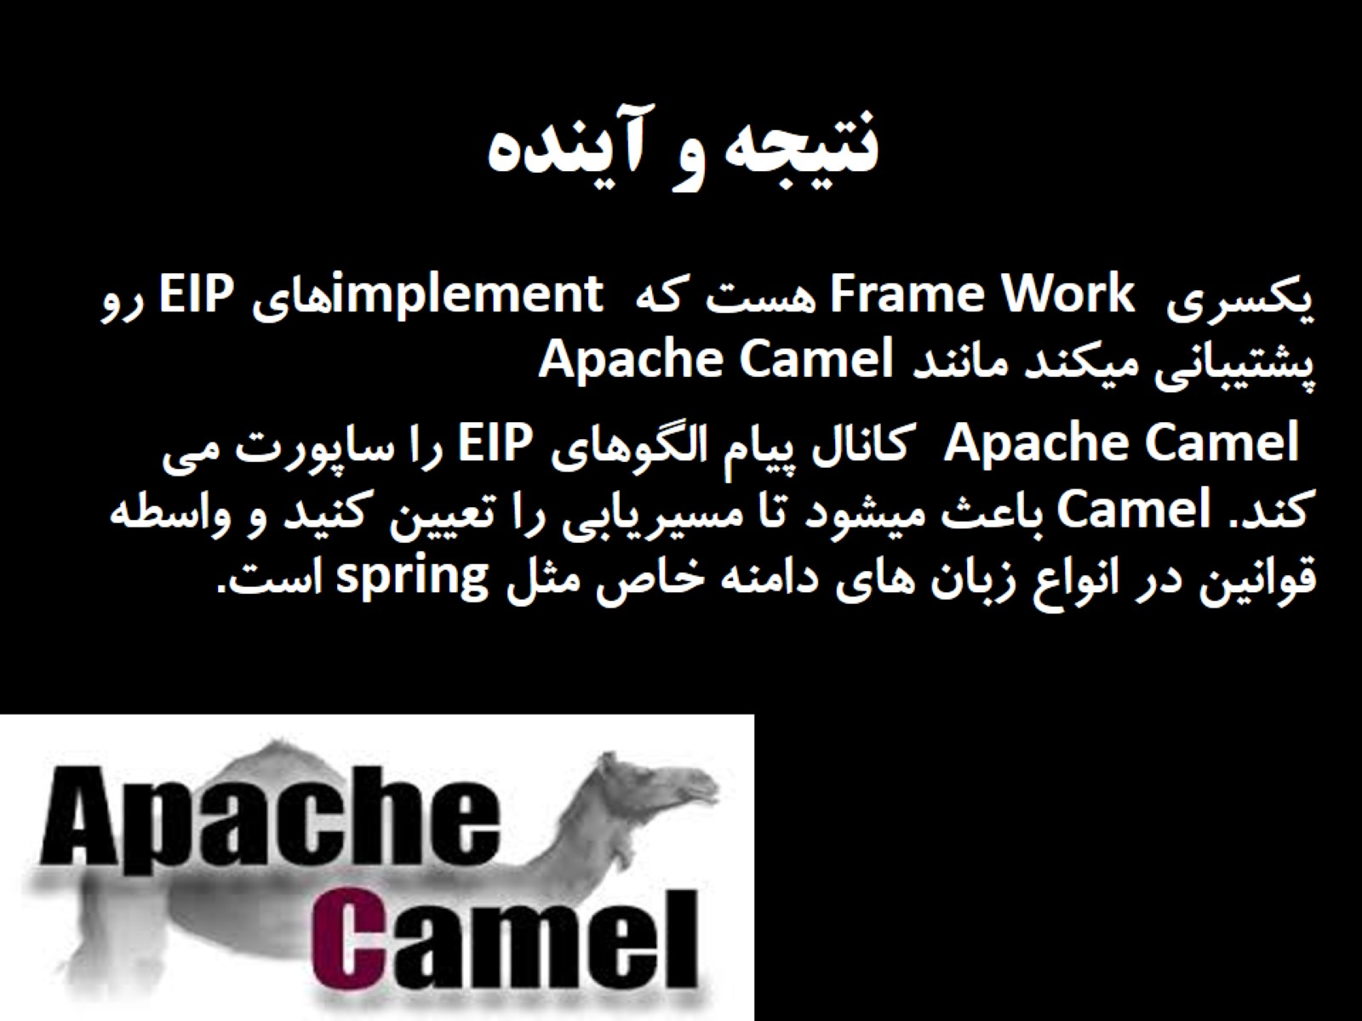
نتیجه و آینده

Slide 27

چند نمونه کد

Slide 28
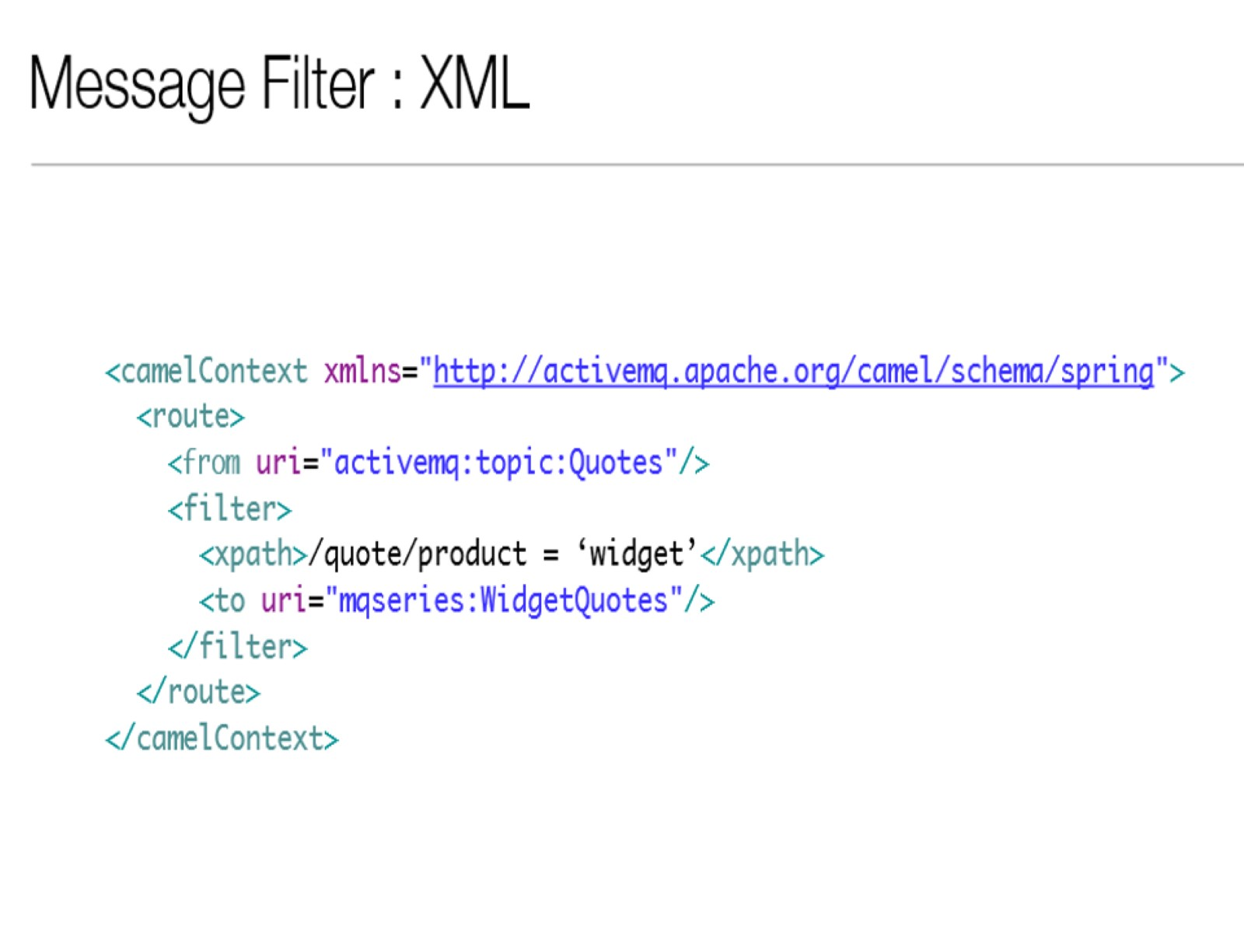

Slide 29
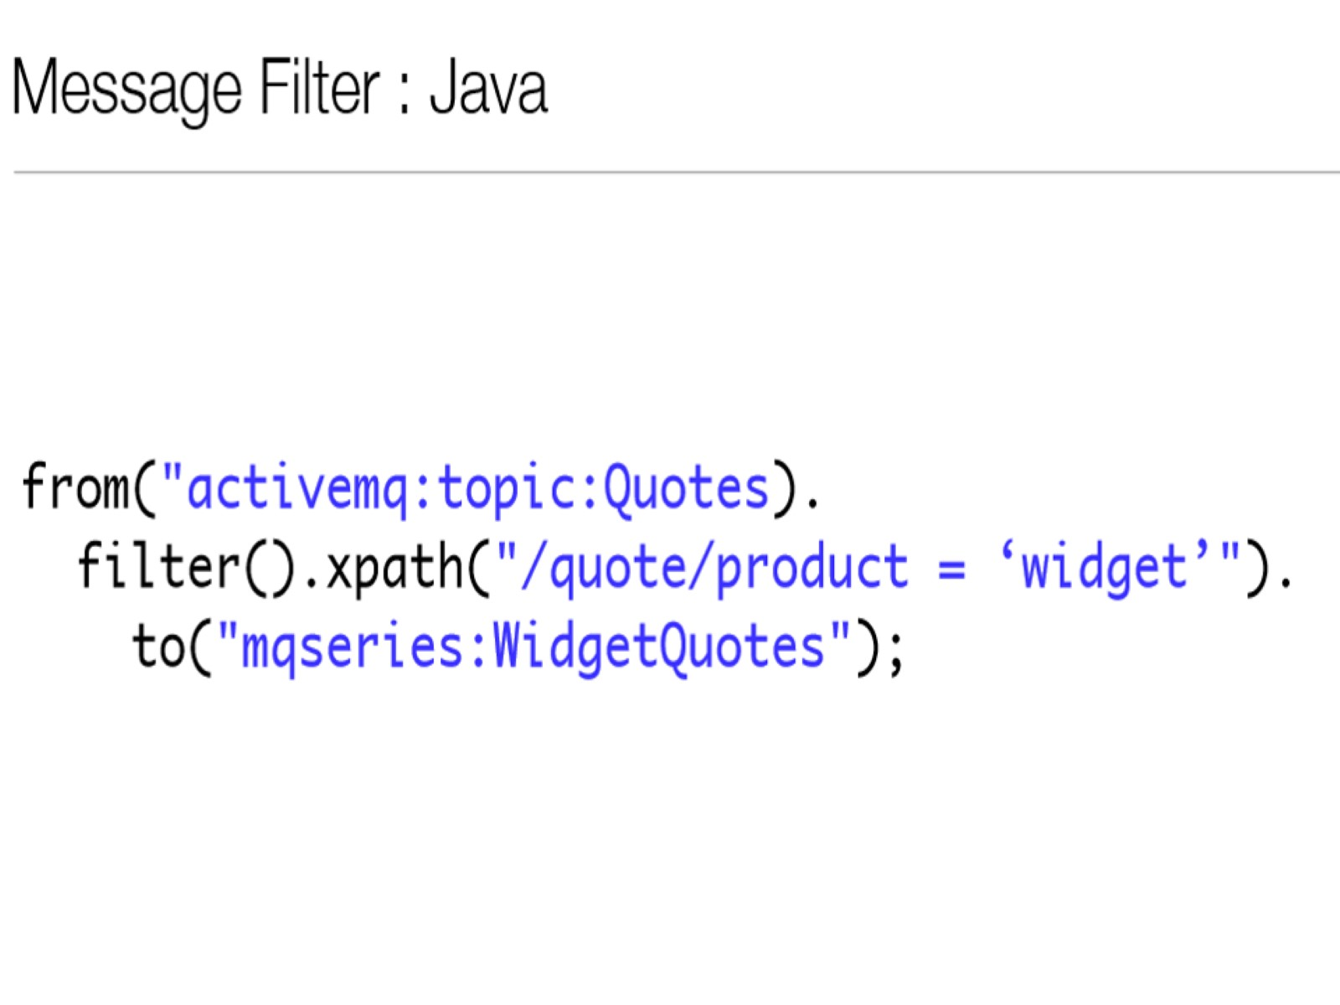

Slide 30
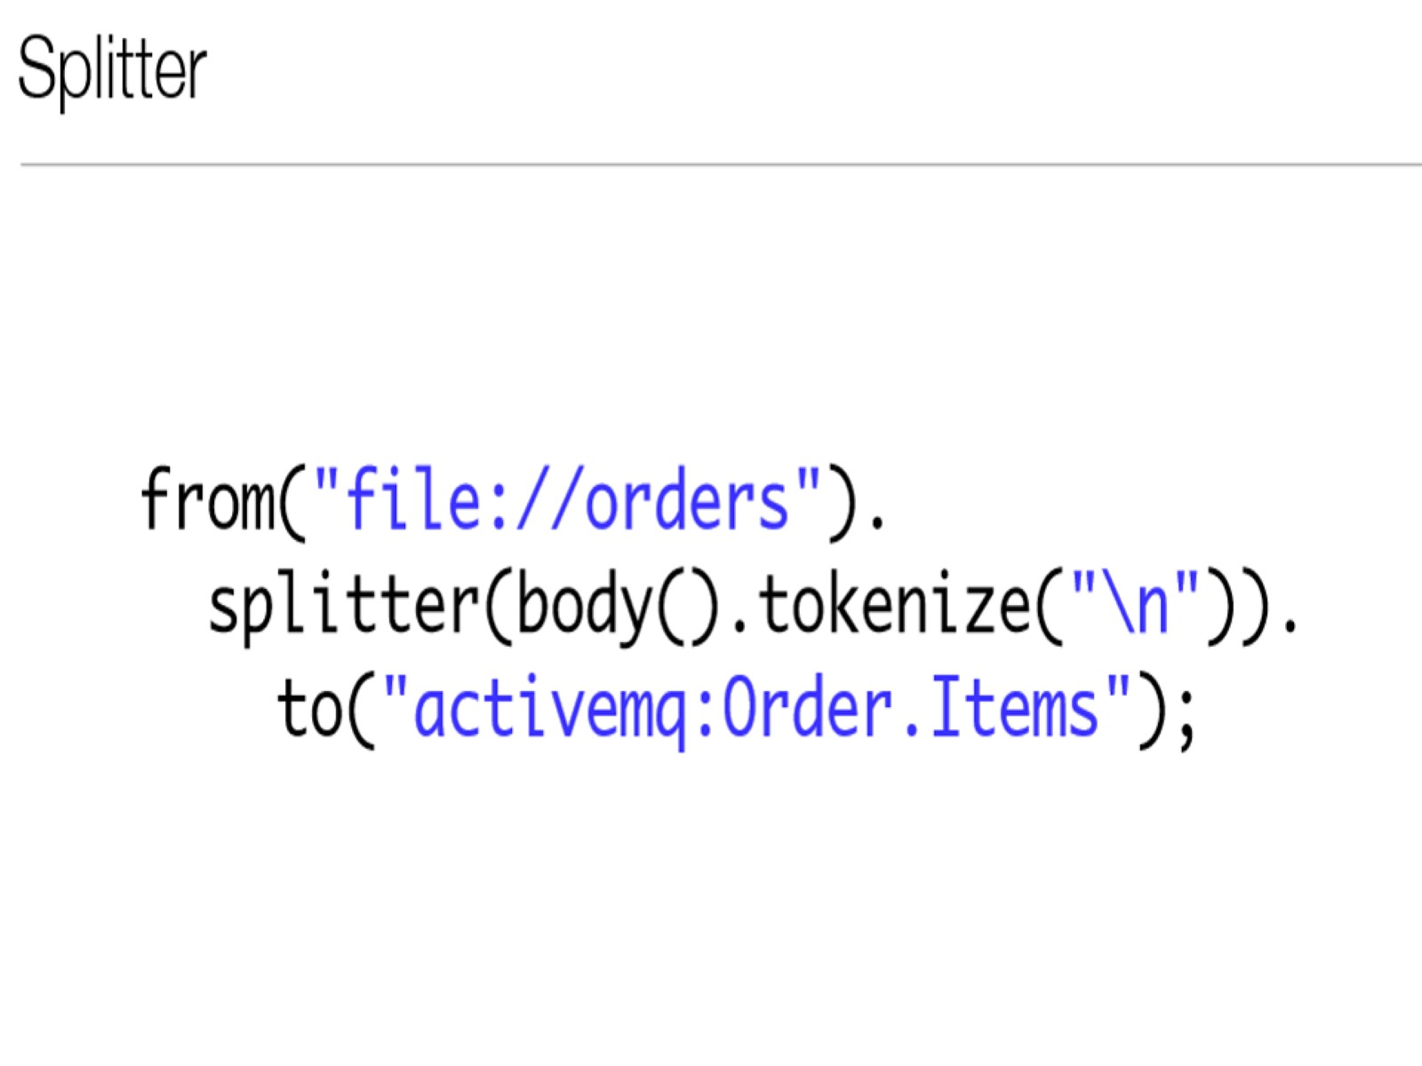

Slide 31
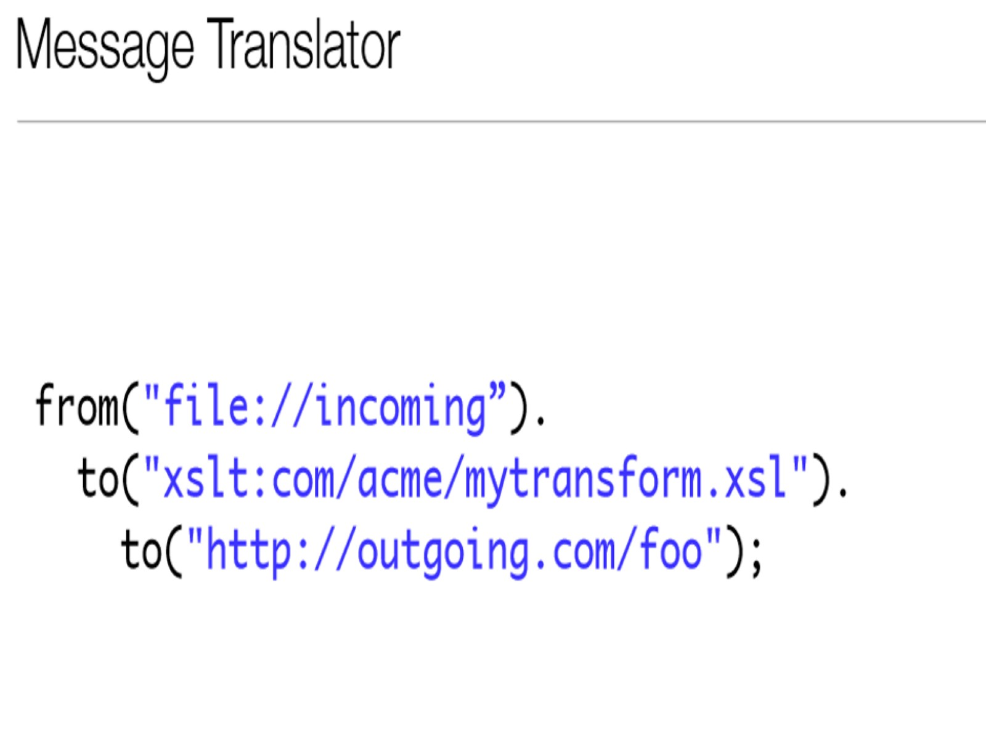

Slide 32
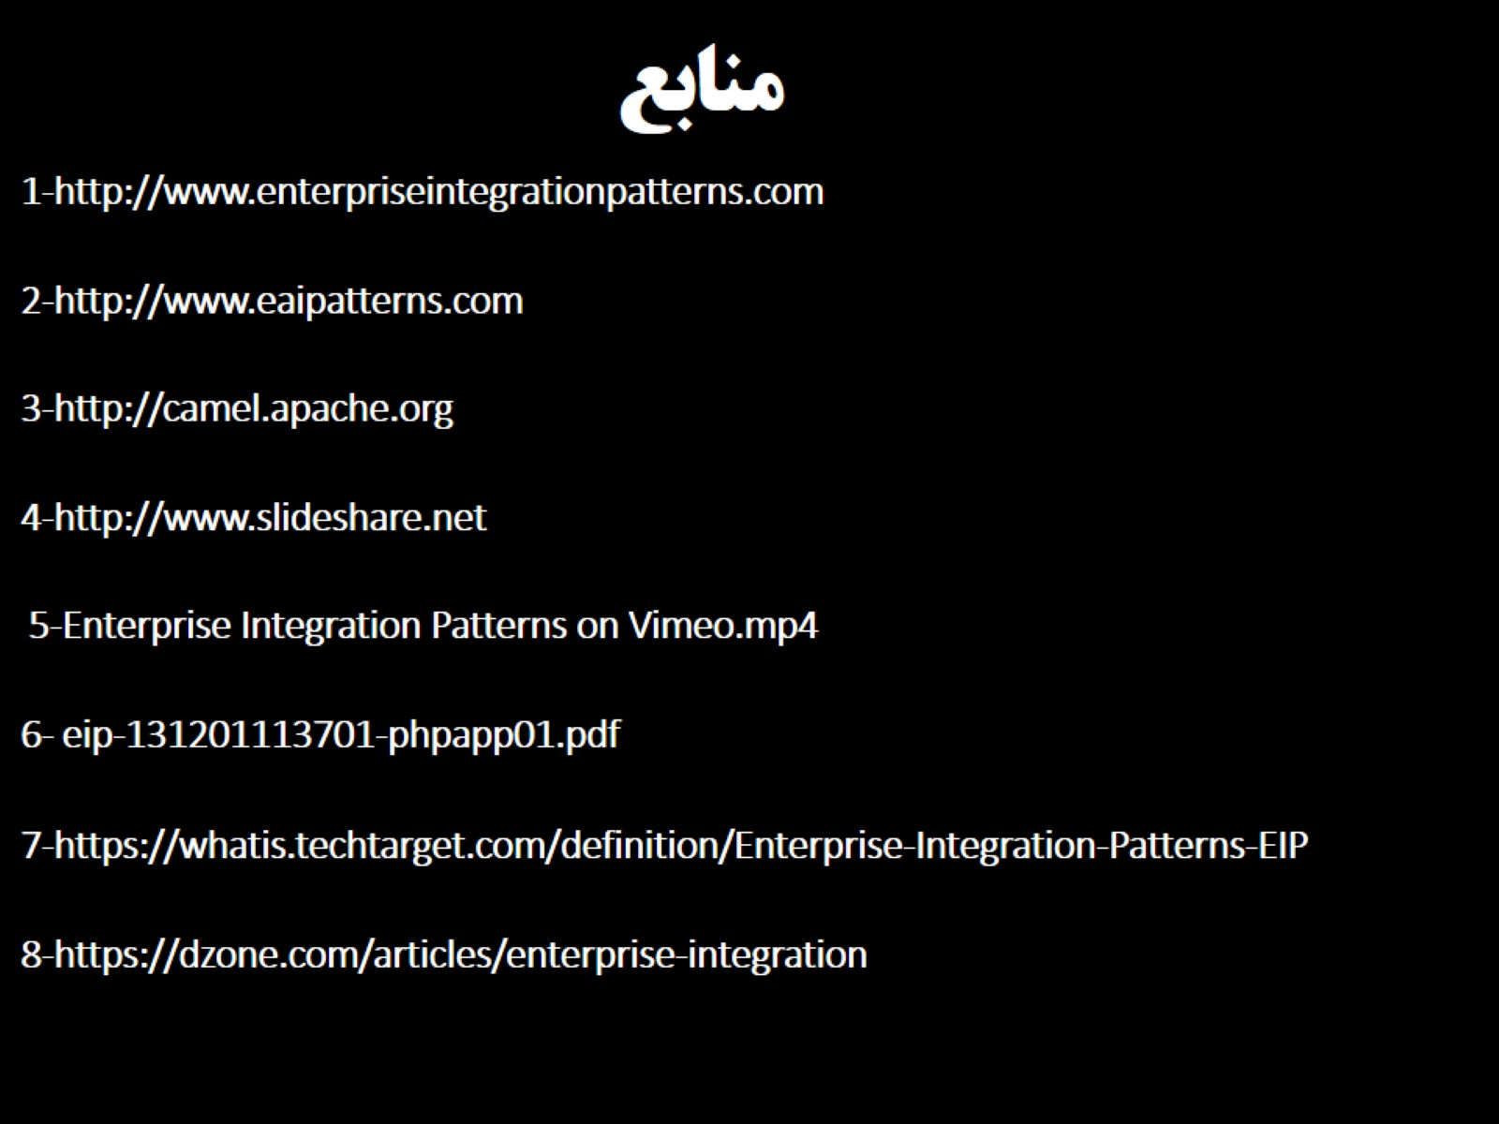
منابع

Slide 33

با تشکر از توجه شما

